Slide 1
Öğretim İhtiyacını Belirleme
Doç.Dr. Şirin Karadeniz

Slide 2
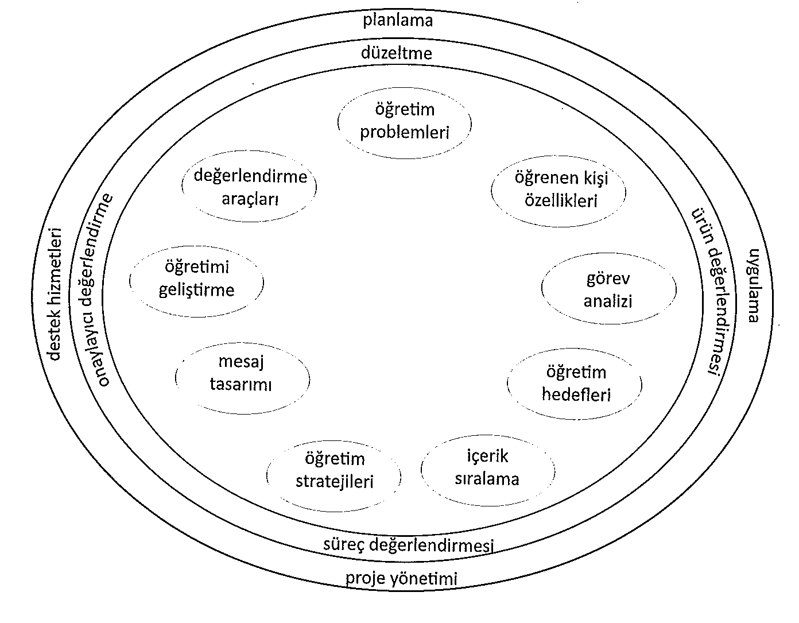
ÖĞRETİM TASARIMI MODELİ

Slide 3
Öğretim cevap mıdır?
Performansın beklentilerin altında olması?
Performans problemleri:
Yeni bir ürün veya prosedürler
Ortaya çıkan bir problemi çözmek
Şirketin büyümesi
Stratejik planlama

Slide 4
İhtiyaçların Değerlendirilmesi
İhtiyaç, ihtiyaç değerlendirmesi ve ihtiyaç analizi kavramları
İhtiyaç değerlendirme süreci, dört işleve hizmet eder:
Belirli bir göreve yönelik ihtiyaçların, yani performansı etkileyen problemlerin neler olduğunu belirler.
Kritik ihtiyaçları belirler.
Problemin çözüm yönetimindeki öncelikleri belirler.
Bir eğitimin etkililiğini değerlendirmede temel verileri sağlar.

Slide 5
İhtiyaç Türleri ve Veri Kaynakları
Normatif ihtiyaçlar
Göreceli ihtiyaçlar
Hissedilen ihtiyaçlar
Öngörülen veya gelecekteki ihtiyaçlar
Kritik olay ihtiyaçları
Ulusal standarda göre hedef kitlenin durumu (Örn: SBS, ÖSS vb.)
Alan belirlenerek mevcut statünün belirlenmesi ve karşılaştırılması
Performansını geliştirmek isteyen güdülenmiş kişiler ile görüşme ve anket
İfade edilen ihtiyaçlar
Profesyonel gelişim veya bir kursun daha fazla verilmesi
Planlı değişimin bir parçasıdır
Deprem vb. kritik olaylara hazırlık veya «Eğer ne» sorusunun cevabıdır.

Slide 6
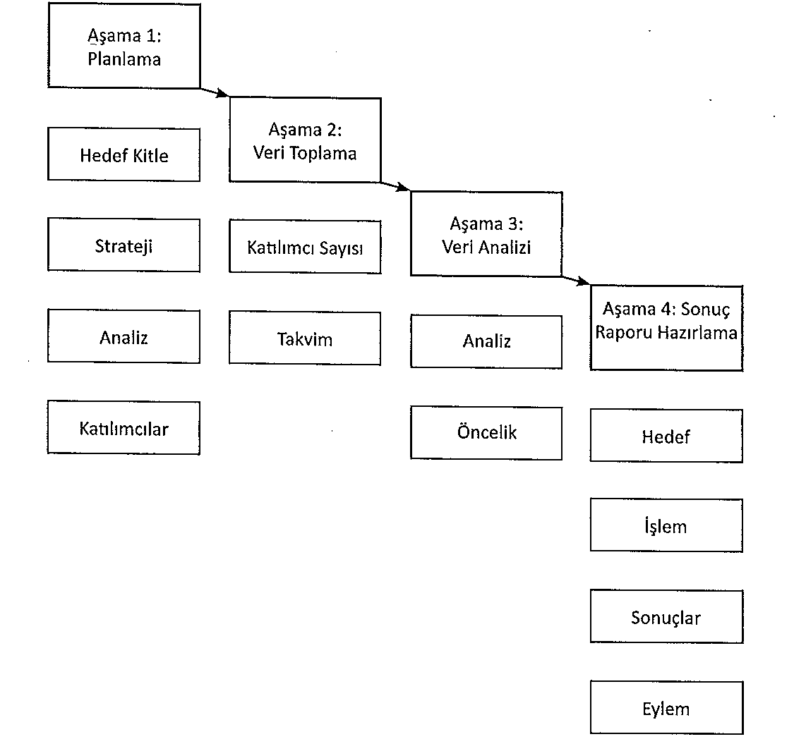
İhtiyaç analizi yapma
(f)
Delphi metodu

Slide 7
Hedef Analizi
İhtiyaç analizi problemi belirlemek için yollar ararken, hedef analizi problemi önererek başlar. Kısacası problem bellidir.
Örn. Yeni bir yazılımın kullanılmaya başlanması
Uzman birkaç kişi ile yapılırken ihtiyaç analizinde farklı kaynaklardan veriler toplanır.
Zaman ve maliyet açısından dar kapsamlıdır.
Farklı yaklaşımlar: İhtiyaç analizi içerisinde de yapılabilir. İhtiyaç analizinin verilerini de kullanabilir.

Slide 8
Hedef Analizinin Alt Basamağı
Amacı belirlemek
Hedefleri belirlemek
Hedefleri gözden geçirmek
Uzman bir grupla
Uzman grup, herbir amaç için öğrenen kişinin performansını tanımlayan hedefler belirler
Hedefleri sıralamak
Hedefleri tekrar gözden geçirmek
Son bir derecelendirme yapılması

Slide 9
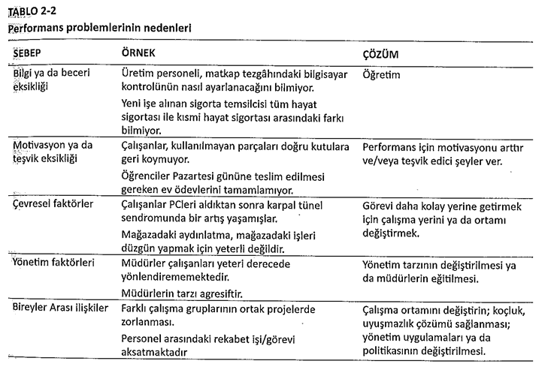
Performans Değerlendirmesi

Slide 10
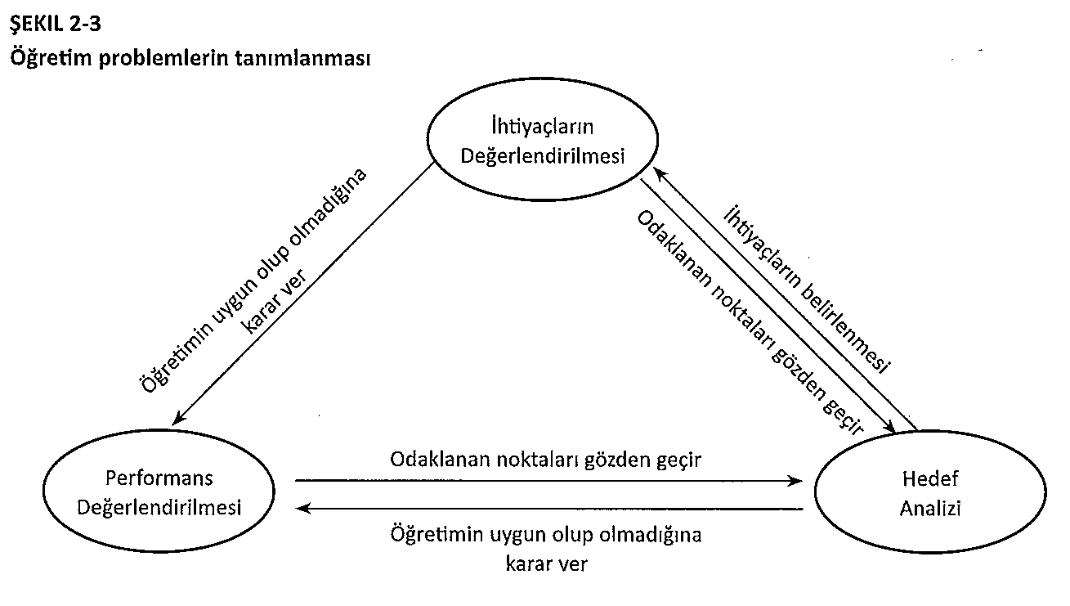
Performans Değerlendirmesi

